Slide 1
1. 1. 2011. évi CXC. törvény a nemzeti köznevelésről
(Hatályos: 2015. I. 1-től)
4.§ (15) A közösségi szolgálat:
- szociális,
környezetvédelmi,
a tanuló helyi közösségének javát szolgáló,
szervezett keretek között folytatott,
anyagi érdektől független,
egyéni vagy csoportos tevékenység
és annak pedagógiai feldolgozása.

Slide 2
1. 1. 2011. évi CXC. törvény a nemzeti köznevelésről
6. § (4) A középiskola elvégzését közvetlenül követő érettségi vizsgaidőszakban az érettségi vizsgák megkezdésének feltétele ötven óra közösségi szolgálat elvégzésének igazolása, kivéve:
a) a felnőttoktatásban részt vevő tanulókat és
b) azon sajátos nevelési igényű tanulókat, akiket a szakértői bizottság javaslata alapján a közösségi szolgálat alól az igazgató határozatban mentesített.

Slide 3
1. 2. A Köznevelési törvény végrehajtási rendelet 133. §
A nevelési-oktatási intézmények működéséről és a köznevelési intézmények névhasználatáról szóló 20/2012. (VIII. 31.) EMMI rendelet

Slide 4
45. A közösségi szolgálattal kapcsolatos rendelkezések 133. §
(1) A középiskola feladata és az intézmény vezetőjének felelőssége a tanuló választása alapján az iskolai közösségi szolgálat megszervezése:
állami, önkormányzati, civil, nonprofit szervezetnél,
illetve a lelkiismereti és vallásszabadság jogáról, valamint az egyházak, vallásfelekezetek és vallási közösségek jogállásáról szóló törvény hatálya alá tartozó szervezetnél,
középiskola magánszeméllyel kötött megállapodása alapján magánszemélynél vagy saját intézményben.
Ennek keretében meg kell szervezni a tanuló közösségi szolgálatának teljesítésével, dokumentálásával összefüggő feladatok ellátását.
A tanuló osztályfőnöke vagy az ezzel a feladattal megbízott pedagógus a tanuló előmenetelét rögzítő dokumentumokban az iratkezelési szabályok megtartásával nyilvántartja és folyamatosan vezeti a közösségi szolgálattal összefüggő egyéni vagy csoportos tevékenységet.

Slide 5
FONTOSABB FEJLESZTÉSI CÉLOK
felelősségvállalás
önbizalom növelése
felelős döntéshozatal
szociális érzékenység
együttműködés
empátia
konfliktuskezelés
problémamegoldás

Slide 6
45. A közösségi szolgálattal kapcsolatos rendelkezések 133. § A KÖZÖSSÉGI SZOLGÁLAT TERÜLETEI
a) egészségügyi
b) szociális és jótékonysági
c) oktatási
d) kulturális és közösségi
e) környezet- és természetvédelemi
f) katasztrófavédelmi
g) óvodás korú, sajátos nevelési igényű gyermekekkel, tanulókkal, idős emberekkel közös sport- és szabadidős területen folytatott tevékenység
h) az egyes rendőrségi feladatok ellátására létrehozott szerveknél bűn- és baleset-megelőzési területen folytatható tevékenység.

Slide 7
45. A közösségi szolgálattal kapcsolatos rendelkezések 133. §
(2a) A közösségi szolgálat az intézményben meghatározott munkaköri feladatok ellátására nem irányulhat.
(2b) A tanuló a közösségi szolgálatot a lakóhelyén lévő, 133. § (2) bekezdés szerinti intézményben is teljesítheti.

Slide 8
45. A közösségi szolgálattal kapcsolatos rendelkezések 133. §
(3) A tanulót fogadó intézménynek a (2) bekezdés a) és h) pontjában meghatározott tevékenységi területen minden esetben, a (2) bekezdés b) pontjában meghatározott esetekben szükség szerint mentort kell biztosítania.
(Pl.: kórház, szociális intézmények)

Slide 9
45. A közösségi szolgálattal kapcsolatos rendelkezések 133. §
(4) A középiskola a 9-12. évfolyamos tanulói számára szervezi meg a
legalább ötven órás
közösségi szolgálatot,
vagy annak teljesítésére időkeretet biztosít.

Slide 10
45. A közösségi szolgálattal kapcsolatos rendelkezések 133. §
(5) A közösségi szolgálatot
(az adott tanuló esetében)
koordináló pedagógus
az ötven órán belül
- szükség szerint a mentorral közösen –
legfeljebb öt órás felkészítő, majd legfeljebb öt órás záró foglalkozást tart.

Slide 11
45. A közösségi szolgálattal kapcsolatos rendelkezések 133. §
(6) A közösségi szolgálat teljesítése körében
egy órán hatvan perc
közösségi szolgálati idő értendő
azzal, hogy
a helyszínre utazás és a helyszínről hazautazás ideje nem számítható be
a teljesítésbe.

Slide 12
45. A közösségi szolgálattal kapcsolatos rendelkezések 133. §
(7) A közösségi szolgálat helyszínén a szolgálattal érintett személy segítése
alkalmanként legkevesebb 1 órás,
legfeljebb 3 órás időkeretben végezhető.

Slide 13
45. A közösségi szolgálattal kapcsolatos rendelkezések 133. §
(8) A közösségi szolgálat során a tanuló köteles naplót vezetni, amelyben rögzíti:
- mikor, hol, milyen időkeretben
- milyen tevékenységet folytatott.

Slide 14
45. A közösségi szolgálattal kapcsolatos rendelkezések 133. §
(9) A közösségi szolgálat dokumentálásának kötelező elemeként
a) a tanulónak közösségi szolgálati jelentkezési lapot kell kitöltenie, amely tartalmazza:
a közösségi szolgálatra való jelentkezés tényét,
a megvalósítás tervezett helyét és idejét
a szülő egyetértő nyilatkozatát

Slide 15
45. A közösségi szolgálattal kapcsolatos rendelkezések 133. §
b) az osztálynaplóban és a törzslapon a kijelölt pedagógusnak dokumentálnia kell a közösségi szolgálat teljesítését,
c) az iskola a közösségi szolgálat teljesítéséről a tanulói jogviszony tanév közbeni megszűnésekor igazolást állít ki két példányban, amelyből egy példány a tanulónál, egy pedig az intézménynél marad,

Slide 16
45. A közösségi szolgálattal kapcsolatos rendelkezések 133. §
d) az iskola a közösségi szolgálattal kapcsolatos dokumentumok kezelését az iratkezelési szabályzatában rögzíti,
e) az iskolán kívüli külső szervezet és közreműködő mentor bevonásakor az iskola és a felek együttműködéséről megállapodást kell kötni, amelynek tartalmaznia kell a megállapodást aláíró felek adatain és vállalt kötelezettségein túl a foglalkoztatás időtartamát, a mentor nevét és feladatkörét.

Slide 17
46-47. A közösségi szolgálattal kapcsolatos rendelkezések 133. §
Záradék:
46. Igazolom, hogy a tanuló a ......../........ tanévben ........ óra közösségi szolgálatot teljesített.
47. A tanuló teljesítette az érettségi bizonyítvány kiadásához szükséges közösségi szolgálatot Tl

Slide 18
Alapelvek 1.
Közvetlenség elve:
A közösségi szolgálat során
nem a szervezetet,
hanem közvetlenül
a szervezet célcsoportját szolgáló tevékenységet kell végezni.
A segítő (diák) és a segítségre szoruló között
személyközi együttműködés, partnerség jön létre
mely alkalmas a személyiségformálásra, az önismeret fejlesztésére.

Slide 19
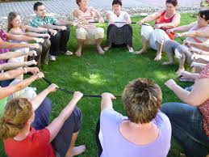
Alapelvek 2.
Kettős cél elve:
A tevékenységek során egyszerre kell a szolgálatjellegnek
és az
élménypedagógia alapú tanulásnak
megvalósulnia.
A közösségi szolgálat megvalósulásához szükséges egyfajta
tanulási folyamat jelenléte is.

Slide 20
Alapelvek 3.
Kölcsönösség elve:
A segítő és a segítségre szoruló lehetőségeihez mérten aktívan bevonódik a programba.
A kölcsönösség megélésére a felkészítés során kell érzékennyé tenni a diákokat, így elősegítve, hogy
a diák nyitott és elfogadó legyen
azzal a személlyel,
akivel kapcsolatba lép.

Slide 21
Alapelvek 4.
Együttműködés elve:
Az iskolában vagy a fogadó szervezetnél a közösségi szolgálat kapcsán partneri viszony alakul ki az összes érintett között.
Nem jelenhet meg alá-fölérendeltség
sem a pedagógus - diák,
sem a fogadó szervezet - diák,
sem az ellátott, segített személy – diák
viszonyában.

Slide 22
Alapelvek 5.
A helyi közösség erősítése:
A közösségi szolgálat során végzett feladat olyan tevékenységeket jelent,- amelyek a helyi közösség javát szolgálják:
az iskolában vagy az iskola közvetlen környezetében (esetleg néhány kilométeres körzetében),
vagy a tanuló lakóhelyén (illetve annak közvetlen környezetében)
valósulnak meg.

Slide 23
Alapelvek 6.
Szabad választás elve:
A diákok - a szülőkkel, tanárokkal való egyeztetés alapján - maguk választhatják ki az általuk végzendő tevékenységeket
az iskola által megszervezett
vagy a maguk által javasolt és az iskola által elfogadott tevékenységek közül.

Slide 24
Alapelvek 7.
Arányosság elve:
A diák iskolai (pl.: DÖK) vagy olyan külső szervezetnél, amelynek tagja, csak részben végezheti az IKSZ-et.
Az ilyen jellegű, egyébként is végzett feladat (pl. diákönkormányzati, sportegyesületi, énekkari, vagy bármely más szervezeti) a közösségi szolgálatban önmagában még nem számolható el.
Ha a tevékenység kiegészül aktív, egyéni, az iskolai közösségi szolgálat jogszabályban említett területein ellátandó többletfeladattal, az iskola által elfogadott arányban fogadható el az 50 óra egy részeként.

Slide 25
Alapelvek 8.
Változatosság elve:
Alapvető pedagógia cél, hogy:
több területen (pl. három) és
rendszeresen ismétlődő tevékenységekre épülve végezze a diák az ún. kontaktóra (min. 40 óra) feladatait.

Slide 26
Alapelvek 9.
Fenntarthatóság elve:
Lehetőleg olyan tevékenységekben vegyenek részt a diákok, amelyek:
hosszútávon fenntarthatóak, valamint
a további évfolyamok és az ellátottak számára is előnyösek.

Slide 27
Alapelvek 10.
Anyagi érdektől függetlenség elve:
Az iskolai közösségi szolgálat kapcsán a felek (pedagógus, intézmény, fogadó szervezet, magánszemély, diák, szülő) anyagi érdeke a programban nem merülhet fel, a tanulók tevékenysége nem juttathat senkit ilyen jellegű előnyhöz, haszonhoz.

Slide 28
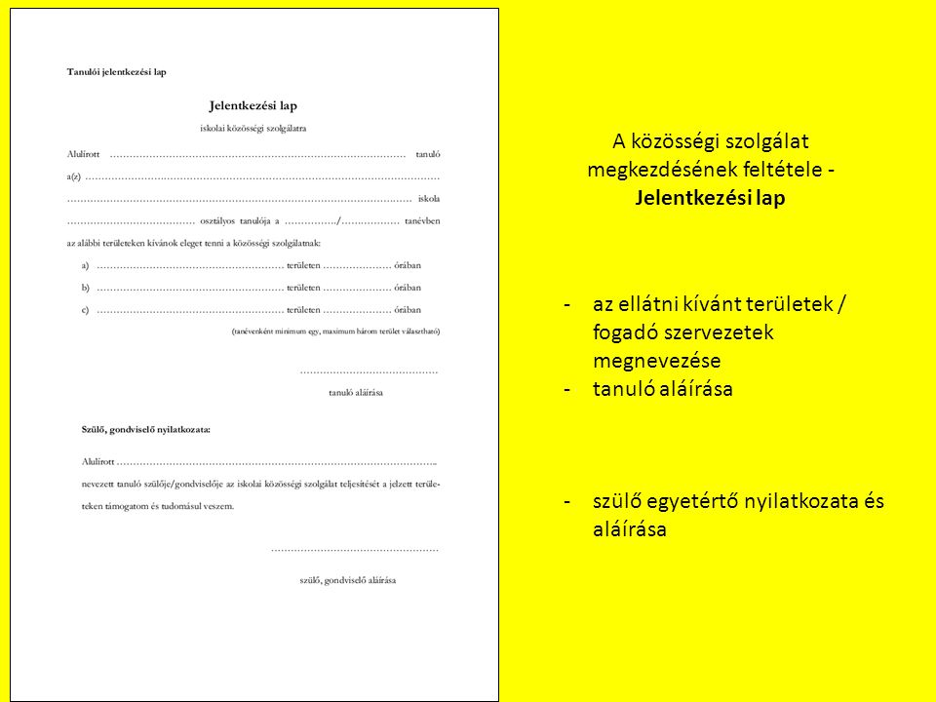
Alapelvek 11.
Szervezett keretek közöttiség elve:
A középiskola feladata és felelőssége:
az iskolai közösségi szolgálat szervezése és koordinálása.
Ezért előírás, hogy
csak az iskola szervezésében lehet az elszámolható tevékenységet végezni,
a diáknak a tevékenység megkezdése előtt rendelkeznie kell: - az erre jogosult iskolai személy, - a feladat felelősének - és szüleinek a jóváhagyásával.

Slide 29
Alapelvek 12.
Részrehajlás-ellenesség elve:
A tanuló a közvetlen hozzátartozójánál, annak közvetlen munkahelyén nem végezhet közösségi szolgálatot.
A nagyszülők, segítségre szoruló rokonok, közeli hozzátartozók látogatása önmagában érték, de nem számolható el az IKSZ részeként.

